Slide 1

3-modul:O‘zini o‘zi rivojlantirish va uzluksiz kasbiy rivojlanish
Mavzu: Kasbiy ehtiyojlarni amalga oshirish va kasbiy mahoratni rivojlantirish yo‘llari
Pedagogika, psixologiya va ta’lim texnologiyalari kafedrasi o‘qituvchisi
Julmatova Saodat Jur’atjonovna
SAMARQAND-2023

Slide 2
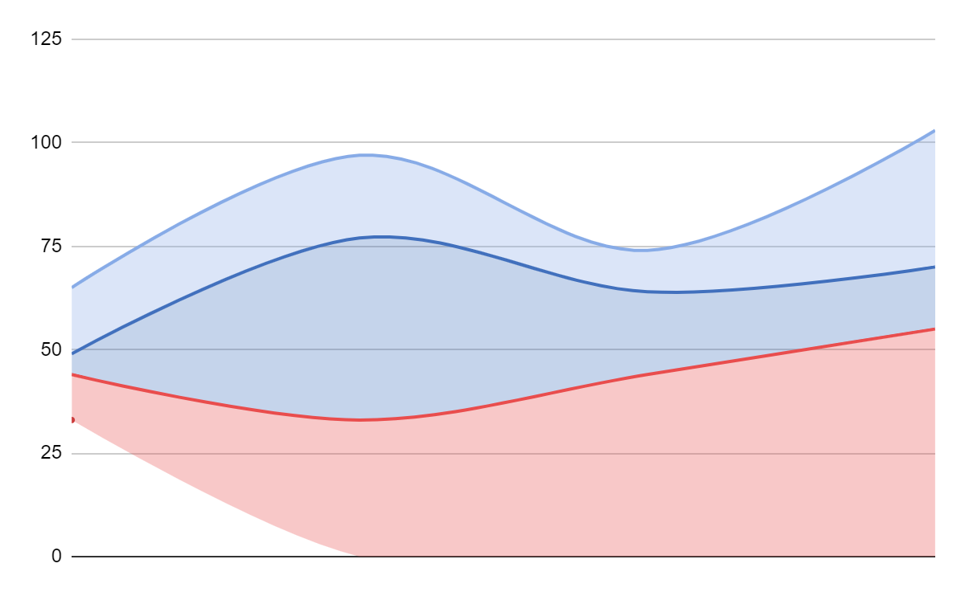
MIM texnikasi
MOTIVATSIYA
INFORMATSIYA
METODIKA

Slide 3
Mutaxassis
II toifa
I toifa
Oliy toifa
6 oy
6 oy
6 oy
1,5 yil

Slide 4
Uzluksiz kasbiy rivojlantirishning asosiy vazifalari:
- xodimlarning doimiy kasbiy rivojlanishi uchun keng imkoniyatlar taqdim etadigan ta’lim muhitini yaratish;
- mustaqil fikrlash ko‘nikmalarini singdirish va xodimlarning qobiliyatini rivojlantirish hamda yangi bilimlar berish orqali o‘z ustida mustaqil ishlash va kreativ fikrlash ko‘nikmalarini rivojlantirish;
- xodimlarning individual kasbiy rivojlanish trayektoriyasi asosida kompetentlik darajasini oshirish va kasbiy mahoratini takomillashtirish;
- ilg‘or pedagogik va axborot texnologiyalari bilan ishlash bo‘yicha amaliy ko‘nikmalarni shakllantirish;
- umumiy o‘rta ta’lim sifaini oshirishning asosiy manbai sifatida xodimlarning kasbiy rivojlanishini, tashabbuskorligini, ilmiy tadqiqotlarga intilishini va ijodiy mahoratini rag‘batlantirish.

Slide 5



Slide 6

E’tiborlaringiz uchun rahmat!
rasmiy veb-sayti
http://www.sammoi.uz
maxsus rasmiy telegram kanal
https://t.me/sammohm
Pedagogika, psixologiya va ta’lim texnologiyalari kafedrasi o‘qituvchisi
Julmatova Saodat Jur’atjonovna

